Slide 2
Notes:
Grundutbildning i systematiskt arbetsmiljöarbete
Anpassad för sektorn
Partsgemensamt framtagen
Chefer och skyddsombud går tillsammans
Kostnadsfritt material

Slide 3
Friskfaktorerna – kännetecknar organisationer med låg sjukfrånvaro
Närvarande, tillitsfullt och engagerat ledarskap
Delaktighet och påverkansmöjligheter
Välutvecklad kommunikation och feedback
Väl fungerande systematiskt arbetsmiljöarbete i vardagen
Väl fungerande rehabiliteringsarbete för kort och långtidssjukfrånvaro
Rättvis och transparent organisation
Kompetensutveckling hela karriären och möjlighet till byte av arbetsuppgifter
Prioritering av arbetsuppgifter vid hög arbetsbelastning
Notes:
Forskning visar att organisationer med låg sjukfrånvaro har gemensamma kännetecken - dessa kallas friskfaktorer. Ett aktivt, systematiskt och långsiktigt arbete med friskfaktorerna i fokus bidrar till en god arbetsmiljö, till att verksamheten utvecklas och till att medarbetarna håller i längden. En av friskfaktorerna är ett väl fungerande systematiskt arbetsmiljöarbete i vardagen.

Slide 4
Rätt förutsättningar
Rätt förutsättningar för att kunna ta arbetsmiljöansvar:
Gemensam bild av hur samverkan sker
Förståelse för olika roller i arbetsmiljöarbetet
Kunskap om hur arbetsmiljöarbete görs i praktiken
Notes:
För att få ett väl fungerande systematiskt arbetsmiljöarbete i vardagen är det viktigt att de som har arbetsmiljöansvar har rätt förutsättningar:
Gemensam bild av hur samverkan sker
Hur samverkar chef, skyddsombud och medarbetare kring arbetsmiljö?
Förståelse för olika roller i arbetsmiljöarbetet
Vad gör chefen? Vad gör skyddsombudet?
Kunskap om hur arbetsmiljöarbete görs i praktiken
Hur gör man i vardagen?
När chefen och skyddsombudet får samma kunskap samtidigt skapas en gemensam bas. Det ger goda förutsättningar för samverkan i vardagen kring arbetsmiljöfrågorna. Arbetsmiljöutbildningen för kommun- och regionsektorn fungerar precis så.

Slide 5
Notes:
En satsning på sektorns arbetsmiljö
Detta är partsorganisationerna som står bakom Suntarbetsliv.
Deras gemensamma viljeyttring är att denna arbetsmiljöutbildning ska bli väl använd i hela landet.
Utbildningen är en hörnsten i parternas ”Avsiktsförklaring för friskare arbetsplatser i kommuner och landsting” (2016) och även i det nya samverkansavtalet ”Avtal om samverkan och arbetsmiljö” (2017).

Slide 6
Trailer
FILM trailer för arbetsmiljöutbildningen
Notes:
Om inte filmen startar – här är länk direkt till filmen på YouTube:
https://youtu.be/iCaX4HZRdqE

Slide 7
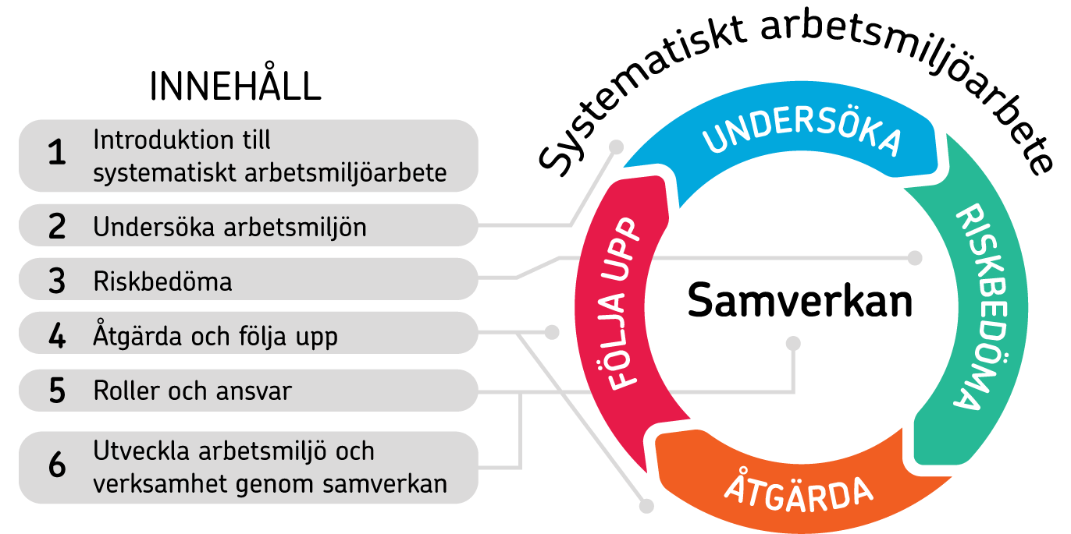
Notes:
Utbildningen består av sex moduler som handlar om de centrala delarna i det systematiska arbetsmiljöarbetet. Det finns också en uppgift som introduceras i första modulen och följs upp i den sista. Den handlar om att hitta sin roll i arbetsmiljöarbetet på den egna arbetsplatsen.

Slide 8
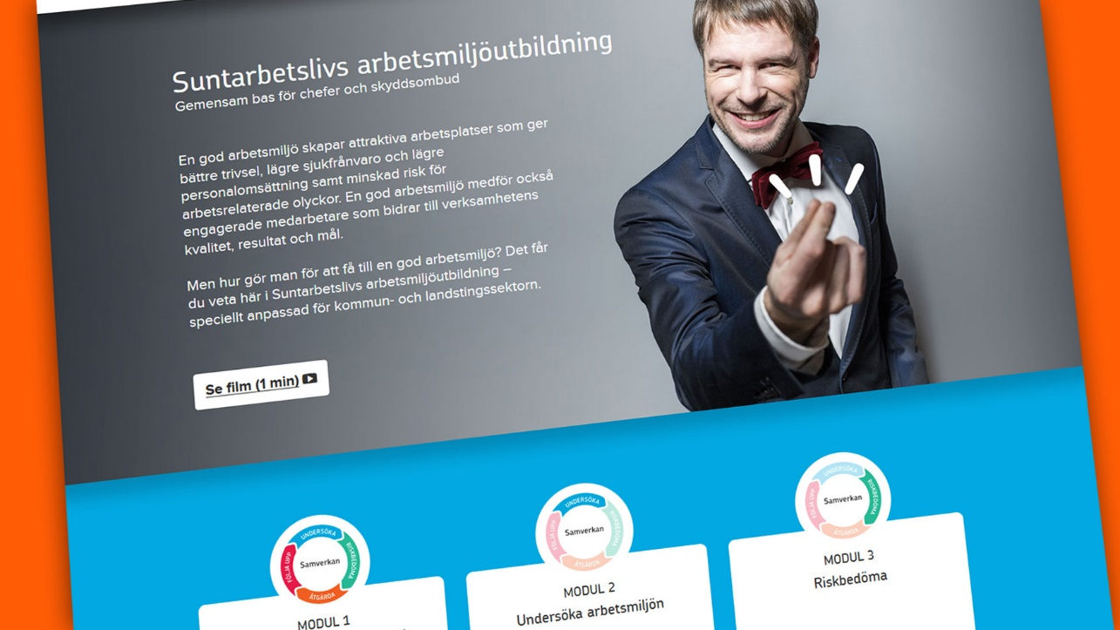
Tid
Sex halvdagar eller tre heldagar
Rekommendation: dela upp tillfällena över en tidsperiod (4-6 mån)
Notes:
Avsätt en halv dag (fyra timmar) för varje modul inklusive pauser. Effektiv utbildningstid beräknas till tre timmar per modul.
En rekommendation är att sprida ut utbildningstillfällena över tid så det finns tid för reflektion inför nästa utbildningsträff.

Slide 9
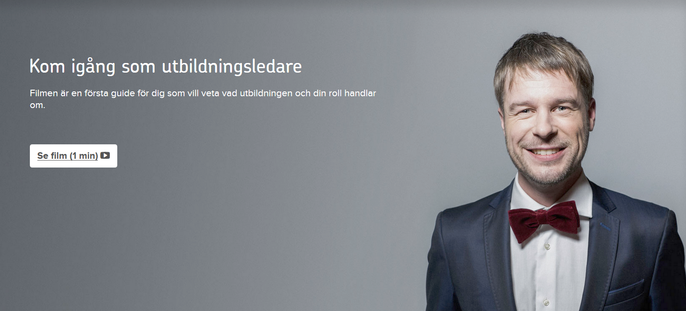
Utbildningsledare
Lokalt utsedda utbildningsledare
Jobba gärna i par med både arbetsgivar- och arbetstagarsida representerad
Omfattande vägledningsmaterial till stöd
Notes:
Utbildningsledarna utses lokalt i den egna organisation. Det ger möjlighet att knyta utbildningen till den lokala verksamheten och de utmaningar som finns där.
Det är bra om utbildningsledarna har viss kunskap om systematiskt arbetsmiljöarbete men de behöver inte vara experter. Det viktiga är ett intresse och en ambition att leda gruppens lärande och koppla utbildningens innehåll till den lokala verksamheten.
En rekommendation är att de lokala utbild­ningsledarna jobbar i par, där den ena personen företräder arbetsgivaren och den andre företräder arbetstagarna i det lokala arbetsmiljöarbetet.
Oavsett om utbildningsledaren är mer eller mindre van att leda en utbildning finns hjälp och stöd. Utbildningsledarna förbereder sig för sin uppgift med hjälp av väglednings­material på sidan ”För utbildningsledare”. Här finns körscheman för varje modul och en stor bank med olika pedagogiska och praktiska tips.
Använd gärna era rutiner, policys och exempel från verksamheten i utbildningen så det blir relevant och igenkännbart för deltagarna.

Slide 10
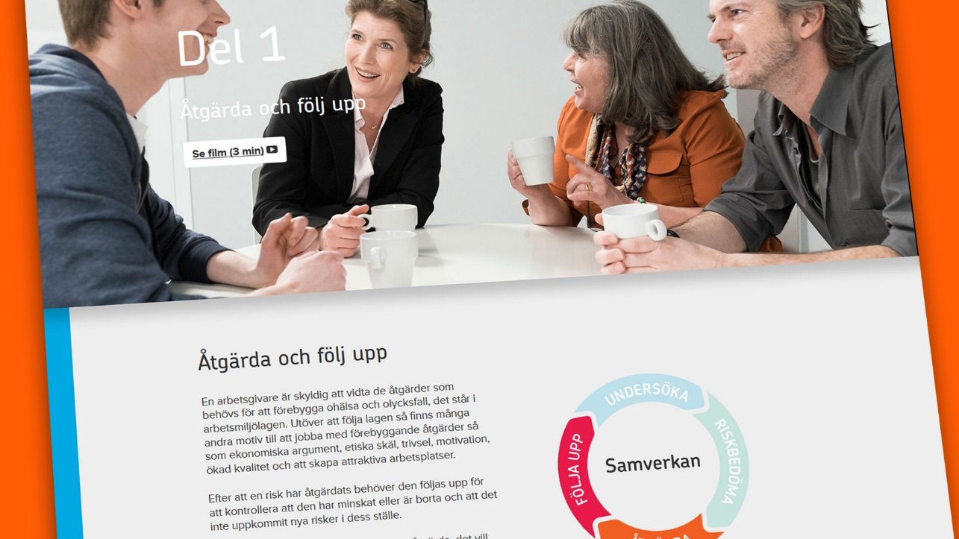
Utbildningsmaterial
Alltid uppdaterat innehåll
Olika pedagogiska grepp skapar en varierad upplevelse
Film
Poddinslag
”Så gör andra”
Reflektionsfrågor
Övningar med case
Notes:
Genom att blanda teori, praktik, reflektion och ta del av hur andra har gjort skapas en tempoväxling i utbildningsflödet. Det blir en variation av text, bild, ljud och egen delaktighet som stimulerar olika lärstilar.

Slide 11
Kunskapsmål
Arbetsmiljölagen
Hälsofrämjande arbetsmiljö
Systematiskt arbetsmiljöarbete i vardagen
Förebygga och hantera risker
Hur chefer, skyddsombud och medarbetare blir involverade och samverkar i det dagliga arbetsmiljöarbetet
Kopplingen mellan arbetsmiljö, verksamhetsutveckling och ekonomi
Arbetsmiljö
Verksamhetsutveckling
Ekonomi
Notes:
Här är en sammanfattning av vad deltagarna får kunskap om.

Slide 12
Andras erfarenheter av utbildningen
FILM Vindelns kommun berättar
Notes:
Vindelns kommun berättar i denna film vad arbetsmiljöutbildningen har gett för resultat hos dem (3 min).
Om inte filmen startar – här är länk direkt till filmen på YouTube:
https://youtu.be/uPuH_ZXJ9Mg

Slide 13
Effekter av arbetsmiljöutbildningen
Startar dialog kring den egna arbetsplatsen/verksamheten som kan fortsätta i vardagen.
Skapar gemensamma begrepp och förståelse för systematiskt arbetsmiljöarbete på den egna arbetsplatsen.
Stöd för att arbeta systematiskt med arbetsmiljön.
Korta steg mellan teori och praktik.
Ger konkreta verktyg för att undersöka, riskbedöma, åtgärda och följa upp.
Notes:
En röd tråd genom hela utbildningen är ”samverkan”. Ett arbetsmiljöarbete som drivs i samverkan mellan arbetsgivare och arbetstagare har större möjligheter att fungera framgångsrikt.
Genom att utbildningen genomförs i grupp på arbetsplatsen uppmuntras deltagarna till dialog kring arbetsmiljöfrågor. De lär sig använda de verktyg som är till stöd i det vardagliga arbetsmiljöarbetet – så att det blir korta steg mellan teori och praktik.

Slide 14
Min upplevelse är att de som gått utbildningen blivit väldigt inspirerade och förstår att arbetsmiljöarbete är något man gör tillsammans.
Jenny Hjelte
skyddsombud för Kommunal
Notes:
Ökad samverkan
Ökad tydlighet i roller och ansvar för chefer och skyddsombud
Startar dialog som fortsätter i vardagen
Gemensamma begrepp och förståelse för systematiskt arbetsmiljöarbete
Ökad trygghet i arbetsmiljöansvaret

Slide 15
Nu känner jag att det går
att jobba fram en förändring,
tillsammans med skyddsombud
och medarbetare på min avdelning.
Sofia Johansson
Enhetschef Kullbergska sjukhuset
Notes:
Ökad samverkan
Ökad tydlighet i roller och ansvar för chefer och skyddsombud
Startar dialog som fortsätter i vardagen
Gemensamma begrepp och förståelse för systematiskt arbetsmiljöarbete
Ökad trygghet i arbetsmiljöansvaret

Slide 16
Kom igång så här!
1
Ta beslut i samverkan
2
Avsätt tid
3
Jobba i par
Notes:
Det finns tre rekommendationer för genomförande som parterna enats om:
Ta beslut i partssamverkan
Det bästa är om ett beslut kan tas i samverkan, till exempel i skyddskommitté eller samverkansgrupp, om att Suntarbetslivs arbetsmiljöutbildning ska användas.
Avsätt tid
Arbetsgivaren behöver avsätta resurser och tillräckligt med tid för utbildningsledarna att planera genomförandet av utbildningen. Då får de också möjlighet att anpassa till lokala behov och förutsättningar så det blir så relevant och handfast som möjligt för deltagarna. Avsätt tid för chefer och skyddsombud så att de kan delta i hela utbildningen.
Jobba i par
Det rekommenderas att utbildningsledarna jobbar i par, där den ena personen företräder arbetsgivaren och den andre företräder arbetstagarna i det lokala arbetsmiljöarbetet. Det kan t.ex. vara någon från HR tillsammans med ett huvudskyddsombud. Företagshälsovården kan också involveras som komplement.

